Slide 1
2.7 函数及其图像性态的研究
一、函数单调性的判别法
二、函数的极值与最大、最小值
三、曲线凹凸性及其判别法
四、函数曲线的渐近线
五、函数图形的描绘
六、平面曲线的曲率

Slide 2


一、函数单调性的判别法
1、单调性的判别法

Slide 3
定理2.7.1 (函数单调性的判定法)
备注

Slide 4

证

Slide 5



例1
解
注意 函数的单调性是一个区间上的性质，要用导数在这一区间上的符号来判定，而不能用一点处的导数符号来判别一个区间上的单调性．

Slide 6
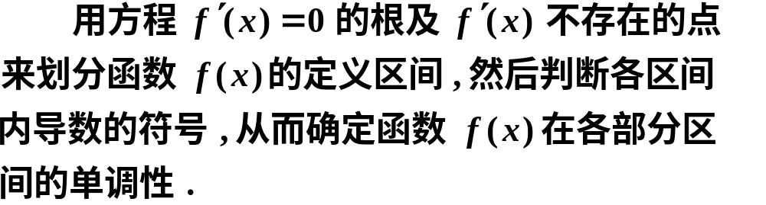
2、单调区间求法
定义:若函数在其定义域的某个区间内是单调的，则该区间称为函数的单调区间，这时也称函数是该区间的单调函数.
导数等于零的点和不可导点，可能是单调区间的分界点．
求函数的单调区间的方法:

Slide 7
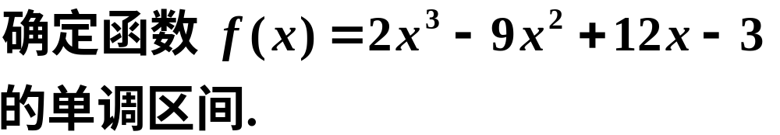













例2
解
∴函数的单调增加区间为：
函数的单调减少区间为：

Slide 8
例2
解
∴函数的单调增加区间为：
函数的单调减少区间为：

Slide 9
说明:
1) 单调区间的分界点除驻点外,也可以是导数
不存在的点.
例3
2) 如果函数在某驻点两边导数同号,
则不改变函数的单调性.
例4

Slide 10


3) 注意 若区间内导数为零的点只是孤立点, 则不影响区间的单调性,即函数在区间内仍是单调的.
例如,
例5
解

Slide 11
3、利用单调性可以证明不等式

Slide 12
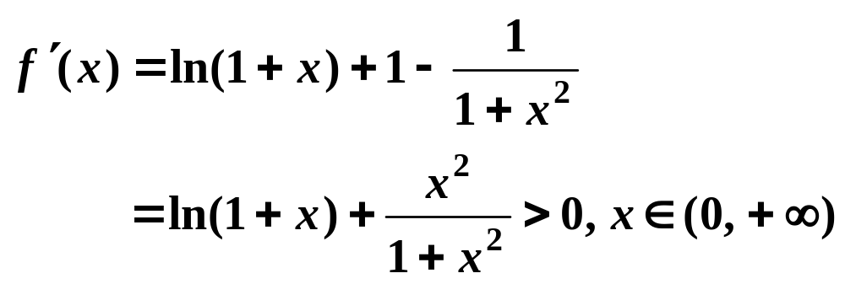

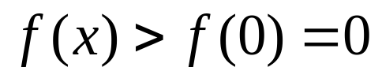
证明
令
则
于是当
时,
单调增加,所以
,即
从而

Slide 13





例7
证

Slide 14







4、利用单调性可以证明根的唯一性
例8
证
由零点定理
即方程至少有一个小于1的正实根 .
矛盾,

Slide 15





例8
证
由零点定理
即方程至少有一个小于1的正实根 .
此种题型应先证明根的存在性，再证明唯一性.

Slide 16
二、函数的极值与最大、最小值
1.函数极值的定义
设 f(x) 在区间 (a,b) 内有定义 , x₀∈ (a,b) ,
若对任意的 x∈U(x₀, δ) ⊂ (a,b) 且 x ≠ x₀ , 有
(1) f (x) < f (x₀) , 则称 f (x₀) 是 f (x) 的一个极大值 ,
称点 x₀ 为 f (x)的一个极大值点;
(2) f (x) > f (x₀) , 则称 f (x₀) 是 f (x) 的一个极小值 ,
称点 x₀ 为 f (x)的一个极小值点.
函数的极大值与极小值统称为极值,
极大值点与极小值点统称为极值点.

Slide 17





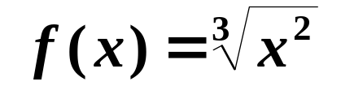
注意:
例如
x =1 为极大值点 ,
f (1)=2是极大值;
x =2 为极小值点 ,
f (1)=2是极小值.
例如
x =0为极小值点 ,
f (0)=0是极小值.
1) 函数的极值是函数的局部性质.
2) 对常见函数 , 极值可能出现在导数为 0 或不存在的点.

Slide 18
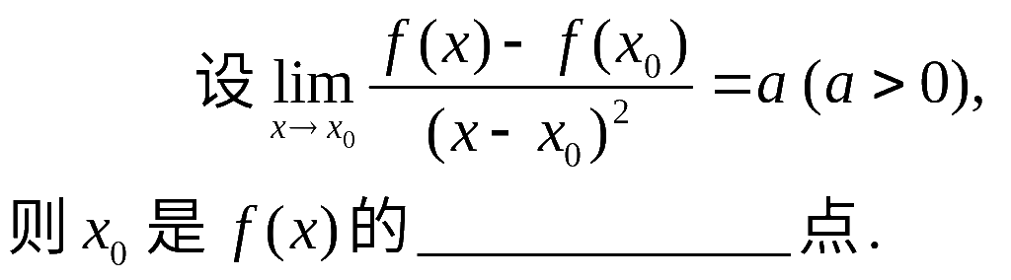
例1

Slide 19
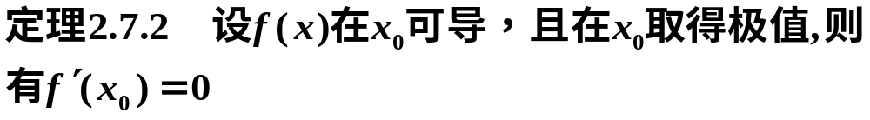
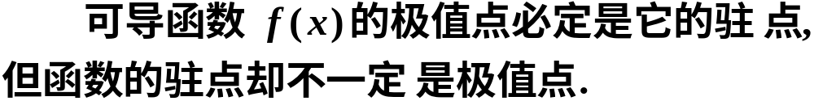


2.极值存在的条件(一必要条件、两充分条件）
(1)极值存在的必要条件（费马定理）
注意:
例如,
函数的不可导点,也可能是函数的极值点.
函数的驻点及不可导点称为可疑极值点.

Slide 20
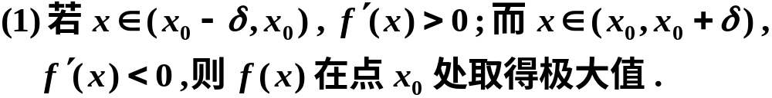
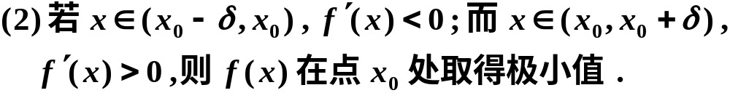
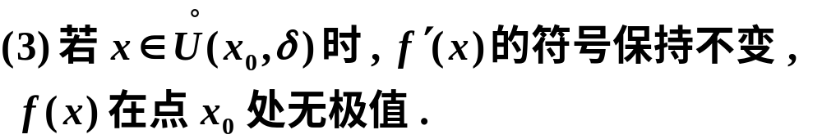
定理 2.7.3 (极值第一充分条件)
(2)极值存在的充分条件
设函数 f (x) 在点 x₀ 处连续,在点 x₀ 的某去心δ 邻域内可导 ,

Slide 21

(是极值点情形)
(不是极值点情形)

Slide 22
求极值的步骤:
(1) 求驻点及不可导点
(2) 检查 在这些点左右的符号,判断是否为极值点
(3) 求极值

Slide 23
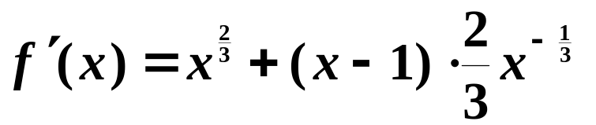
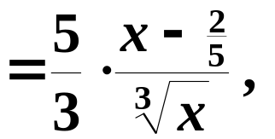

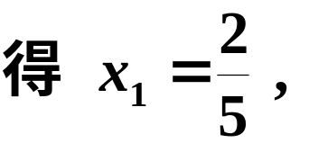









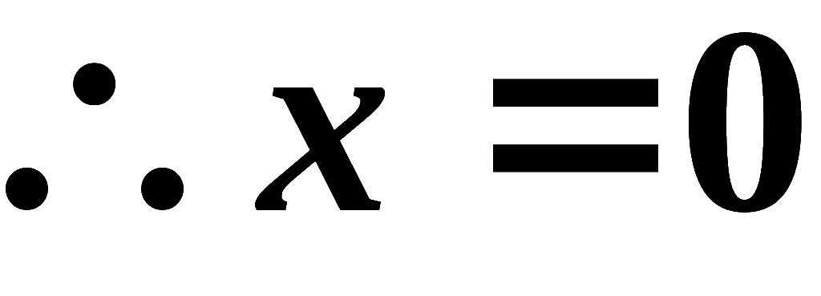
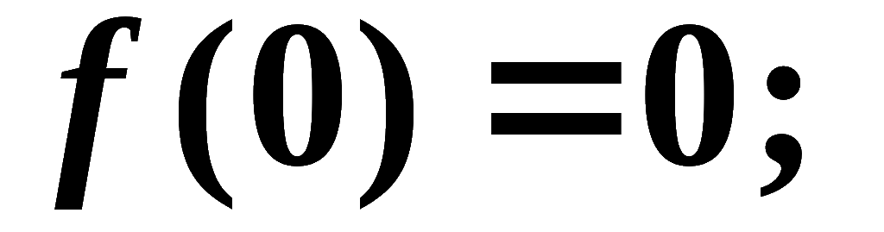
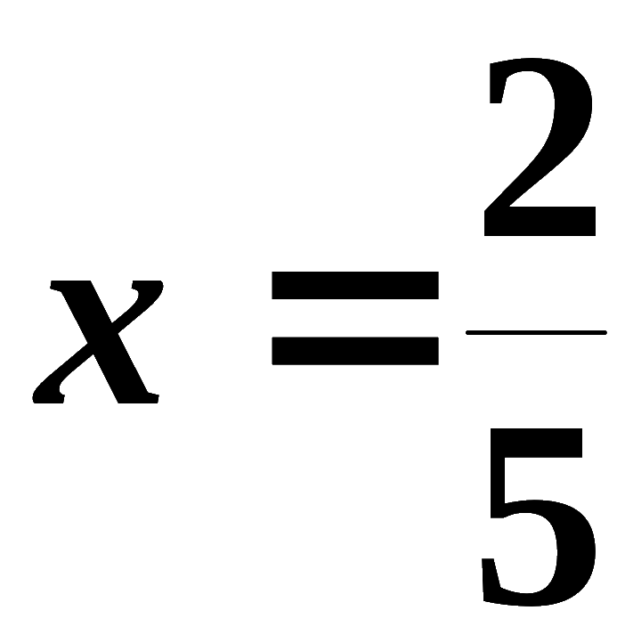
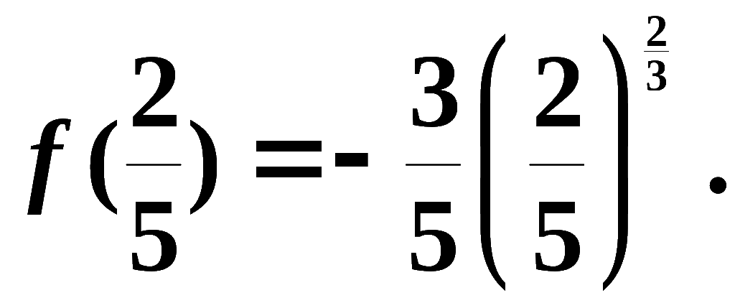
例2
解
不存在
极大值
极小值
是极大值点，
其极大值为
是极小值点，
其极小值为

Slide 24
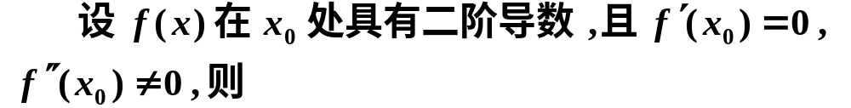
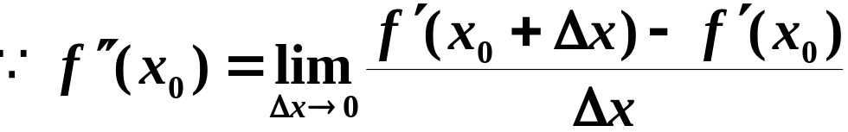





定理2.7.4 (极值第二充分条件)
证

Slide 25









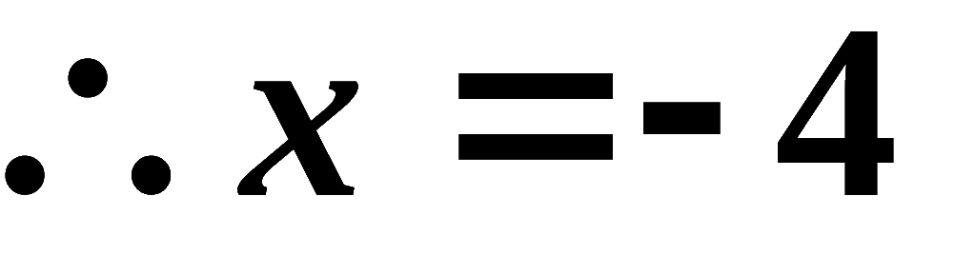
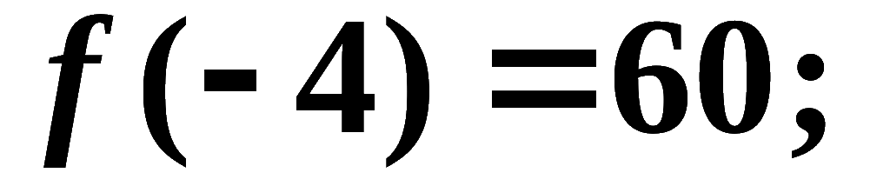
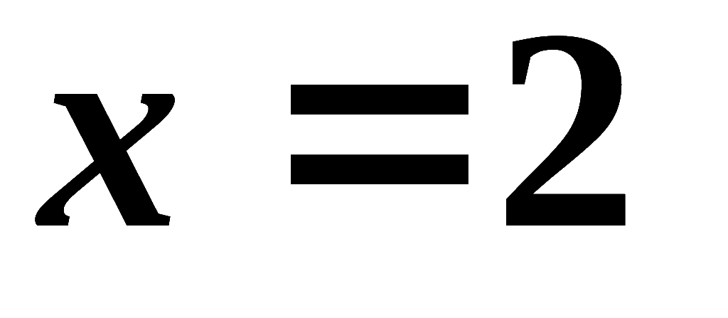
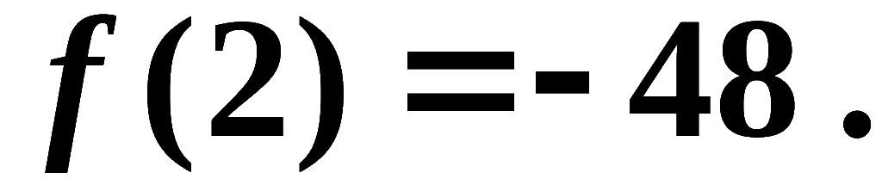
例3
解
是极大值点，
其极大值为
是极小值点，
其极小值为

Slide 26


注意:
例如
x = 0 不为极值点 .
x = 0 为极小值点 .

Slide 27


3. 函数的最大值和最小值
设f(x)在[a,b]上连续,则f(x)在[a,b]上存在最大最小值.

Slide 28
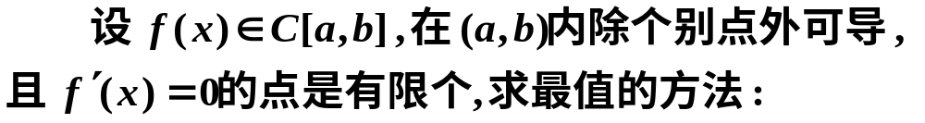



1.求 的点和 不存在的点:
2.计算
3.比较上述值的大小,有:

Slide 29
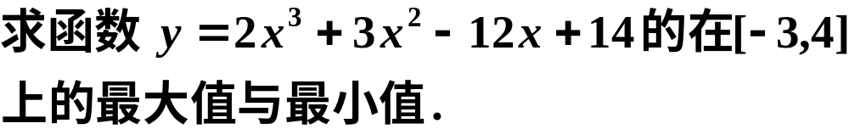













例4
解
计算
比较得

Slide 30
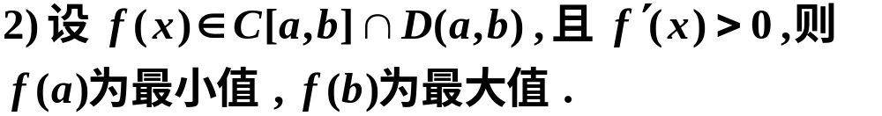
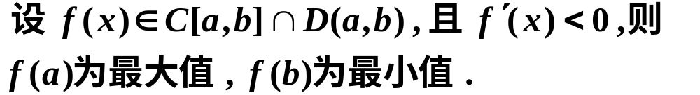
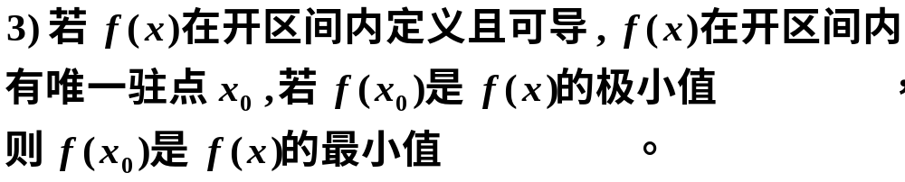


最大值, 最小值的特殊情形:
1) 如果区间内只有一个极值,则这个极值就是最值.(最大值或最小值)

Slide 31
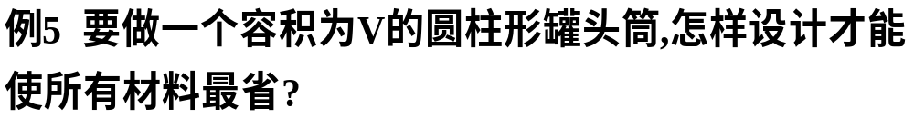

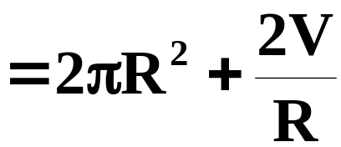

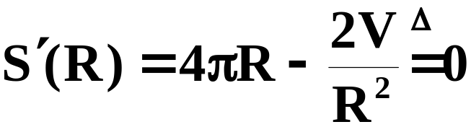
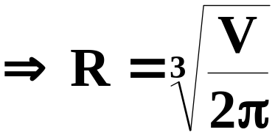
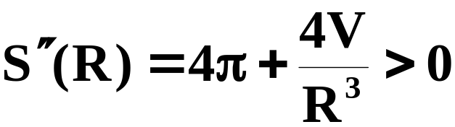
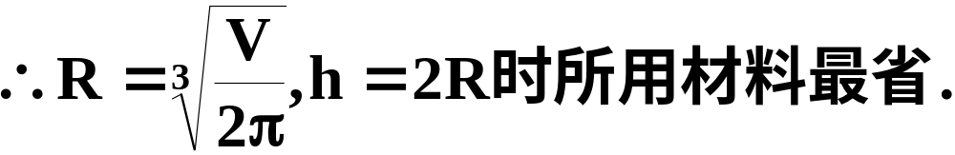
R
h

Slide 32
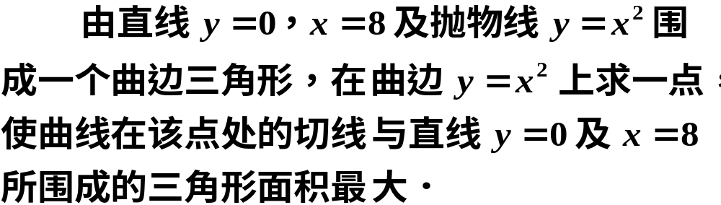



例6

Slide 33



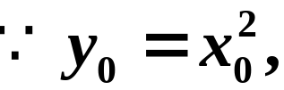
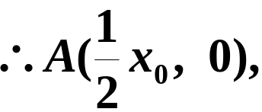


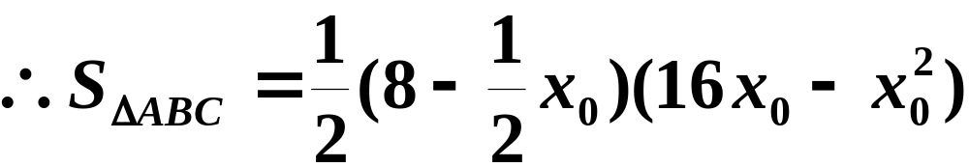

解
如图,

Slide 34
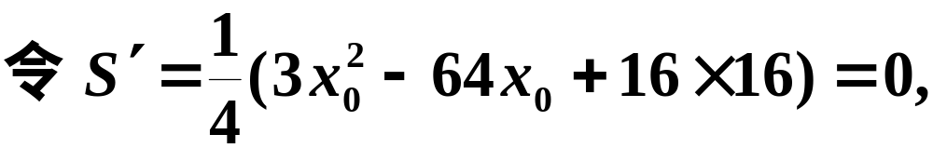
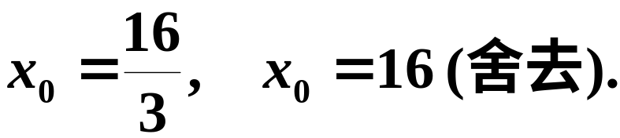
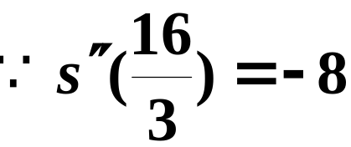
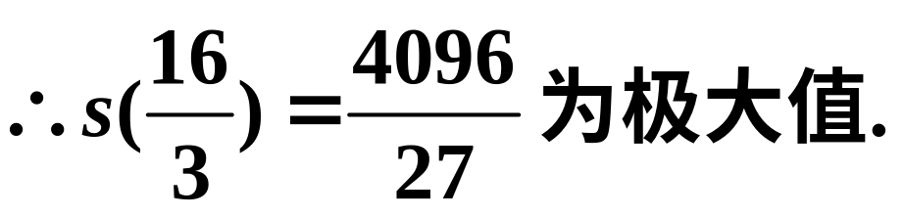

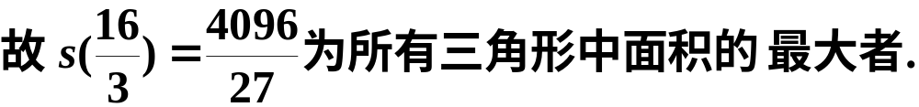
解得

Slide 35


三、曲线凹凸性及其判别法
1. 曲线凹凸性的定义
问题:如何用数量方法来刻划曲线的弯曲方向?
图形上任意弧段位于所张弦的下方
图形上任意弧段位于所张弦的上方

Slide 36
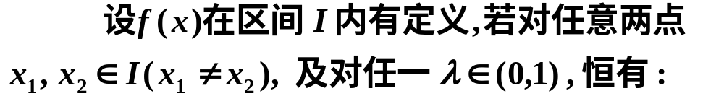
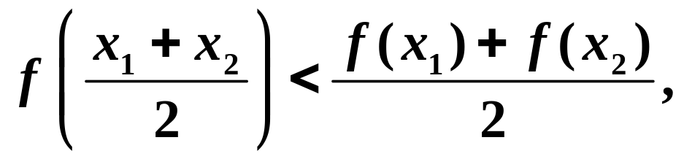
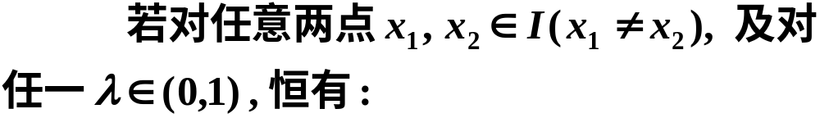
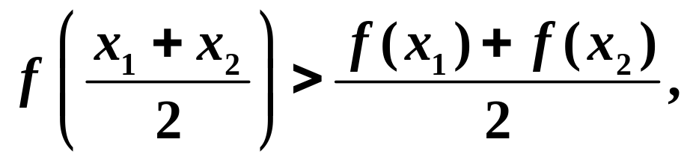
定义2.7.2

Slide 37




2. 凹凸性的判别法

Slide 38
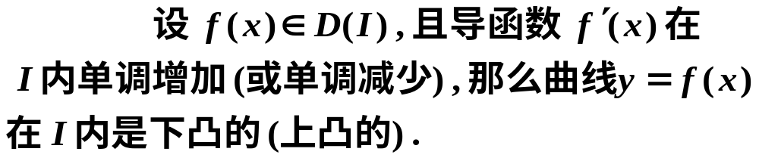
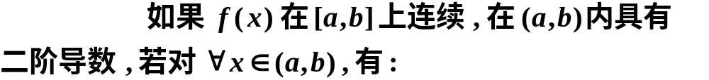
判别法1
判别法2

Slide 39









例1
解
注意到,

Slide 40










例2
解
若在某点二阶导数为 0 ,在其两侧二阶导数不变号,则函数曲线的凹凸性不变 .

Slide 41






3、曲线的拐点及其求法
1) 定义2.7.3
注意 拐点处若存在切线，
则必在拐点处穿过曲线.

Slide 42






2) 拐点的求法
证

Slide 43


求拐点的方法:

Slide 44















例3
解
拐点
拐点
下凸
上凸
下凸

Slide 45










注意:
例4
解
不存在
下凸
上凸

Slide 46


结论：
若曲线 y=f (x) 在点 x₀ 连续 ,
或不存在,
但 在点 x₀ 两侧异号,
则点 是曲线
y=f (x) 的一个拐点.
求拐点的步骤：
step1 求二阶导数等于零和不存在的点 x₀ .
step2 判断二阶导数在这些点的左右两侧是否异号.
step3 写出拐点 .

Slide 47






4、利用函数曲线的凹凸性证明不等式
证

Slide 48




四、函数曲线的渐近线
1.水平渐近线
例1
有两条水平渐近线:

Slide 49





2.铅直渐近线
例2
有两条铅直渐近线:

Slide 50



3.斜渐近线
斜渐近线求法:

Slide 51









例3
解

Slide 52



Slide 53




五、函数图形的描绘
利用函数特性描绘函数图形步骤 :
1. 确定函数
的定义域 ,
并考察其对称性及周
期性 ;
2.求
并求出
及
为 0 和不存在
的点 ;
3. 列表判别增减及凹凸区间 , 求出极值和拐点;
4. 求渐近线 ;
5. 确定某些特殊点 , 描绘函数图形 .

Slide 54














例1
解
非奇非偶函数,且无对称性.

Slide 55













列表确定函数升降区间,凹凸区间及极值点和拐点:
不存在
拐点
间断点
极值点
特殊点:

Slide 56



作图

Slide 57



Slide 58














六、平面曲线的曲率
1.曲率的定义
曲率是描述曲线局部性质（弯曲程度）的量。
)
)
)
弧段弯曲程度
越大转角越大
转角相同弧段越
短弯曲程度越大
曲线的弯曲程度不仅与切线转角的大小有关,还与弧段的长度有关.

Slide 59






y
)
o
x
定义
（
曲线C在点M处的曲率

Slide 60






注意:
(1) 直线的曲率处处为零;
(2) 圆上各点处的曲率等于半径的倒数,且半径越小曲率越大.
2.曲率的计算公式

Slide 61





Slide 62




例1
解
显然,

